Slide 1

Performance TRENDS 2020
Performance OBJEctive #9
Gabriel Starczewski
TEST Architect @ OBJECTIVITy
20.10.2020

Slide 2

Agenda
Performance Engineering
Shift Left
AIOps
Observability i wykorzystanie w performancie
Testy wydajnościowe w CI/CD
Testowanie wydajności z użyciem przeglądarki
Chaos Engineering
Serverless, Low-Code i Edge
Performance Engineer przyszłości
Narzędzia
Narzędzia
&
Ludzie

Slide 3


Performance Engineering
Tak było
Tak będzie
Testowanie produktu krótko przed oddaniem do klienta
Rozdzielone aktywności testowania i optymalizowania
Performance Tester i Developer to często różne osoby
Zapewnianie wydajności (Performance Assurance) na przestrzeni czasu trwania projekty, od początku do końca
Przenikanie umiejętności testerskich, deweloperskich i devopsowych
Performance Testing to jedna z aktywności deweloperskich, tak jak unit testing.

Slide 4

SHIFT LEFT
Angażowanie Deweloperów w aktywności związane z wydajnością
Performance testy jak/jako UNIT Testy. Unit testy jako performance testy.
Deweloperzy testują lokalnie wydajność
Metryki wydajnościowe są częścią Quality Gate’ów
Performance Test of Code jako katalizatory zmiany: Scala, Python, Javascript
Zbieranie danych z czasów wykonania: unit testów, e2e testów, perf testów na środowisku lokalnym

Slide 5


AIOps/SHIFT RIGHT
„AIOps is the application of artificial intelligence to IT operations. It has become essential for monitoring and managing modern IT environments that are hybrid, dynamic, distributed and componentized.”
Żródlo: https://www.moogsoft.com/resources/aiops/guide/everything-aiops/
Jak zbudować własny Performance Data Lake/Swamp
Zbieramy coraz więcej danych z różnych źródeł ale jak ich używać w procesie podejmowania decyzji ?
Dane pochodzą z wielu miejsc: telemetria, CI/CD, unit performance testy
Jak wykrywać anomalię ?
Jak odpowiedzieć na pytanie czy jest lepiej czy jest gorzej ?
Czy trzeba robić doktorat ze sztucznej inteligencji, żeby skorzystać z AI Ops ?
Jak zbudować model wydajnościowy z bieżących danych ?

Slide 6
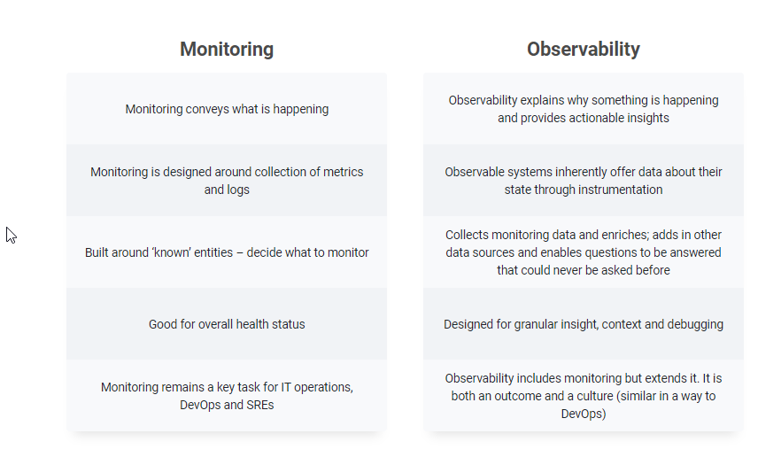
Observability
„Observability is the practice of achieving actionable insights from data that is generated by instrumented IT and software systems. The goal is to understand both when an event or issue happened, and why. ”
https://www.devo.com/resources/observability/

Slide 7
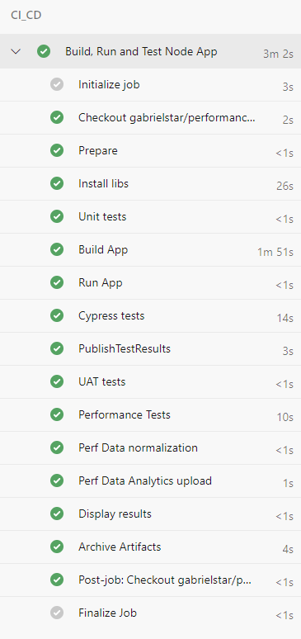
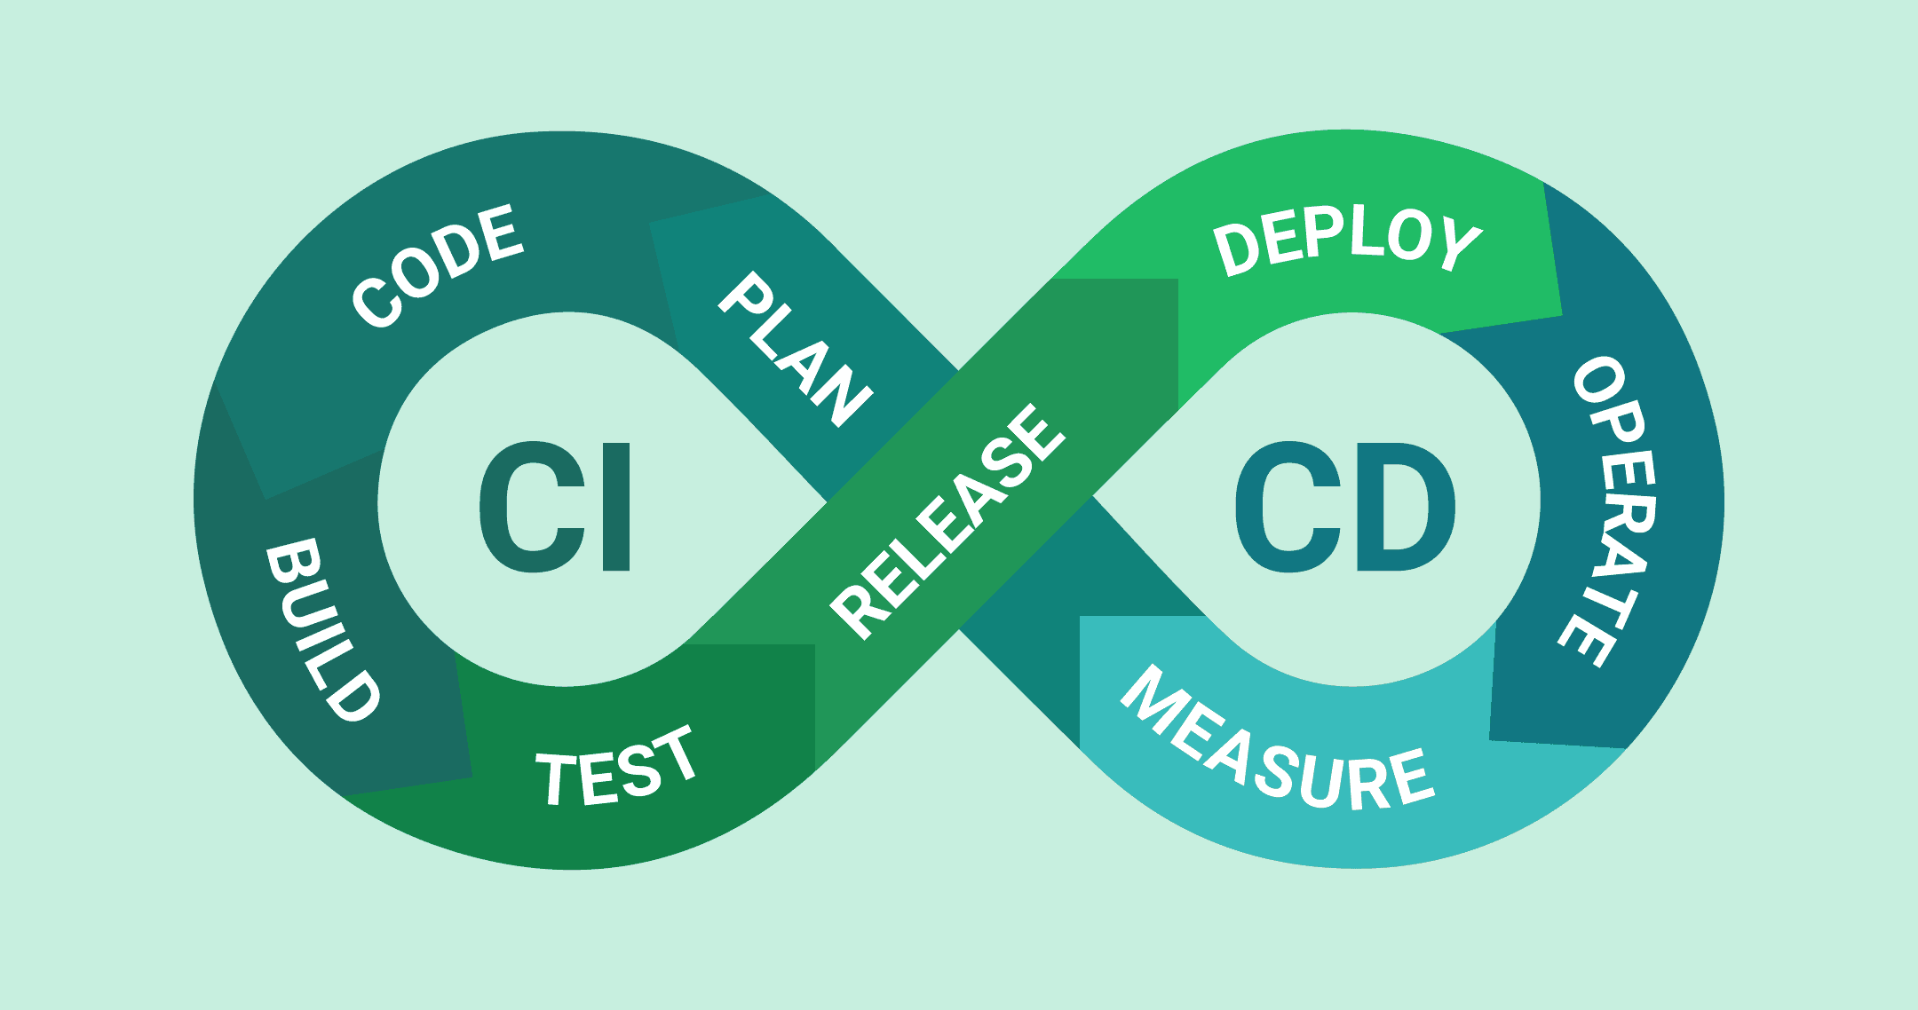
Testy wydajnościowe w CI/CD
Katalizatorami zmiany są narzędzia w tej samej technologii jak kod, trend performance engineering, mikro serwisy
Automatyzacja nadal jest wyzwaniem mimo, że narzędzia istnieją od dawna
Chmura/Kubernetes sprzyjają performance testom w CI/CD. Testy są zadaniem tymczasowym, wykorzystujmy ’ Infrastructure of code.’
Wyzwaniem w CI/CD jest głownie czas trwania testów

Slide 8
Testy przeglądarkowe
Do czego mogą być przydatne ?
Jakiekolwiek testy są lepsze niż żadne
Dane można normalizować z wielu źródeł: Unit Testy, Testy Selenium/E2E
Niektórych technologii nie da się testować na poziomie protokołu
Prawie każdy zespól ma testy Selenium ale nie każdy ma testu wydajnościowe.
Nie zastąpią prawdziwych testów wydajnościowych ale mogą być ważnym źródłem informacji (w polaczeniu z telemetrią front-end/back-end)

Slide 9

Chaos Engineering
Czy to tańsza metoda testowania wydajnościowego ?
Do tej pory głownie domena DevOps/SRE
Atak: wyłącz polowe CPU = 50% loadu
Atak: zabierz polowe pamięci = 50% memory exhaustion
Atak: Zmniejsz ilość IOPS o polowe
Wydajność widziana z innej perspektywy

Slide 10
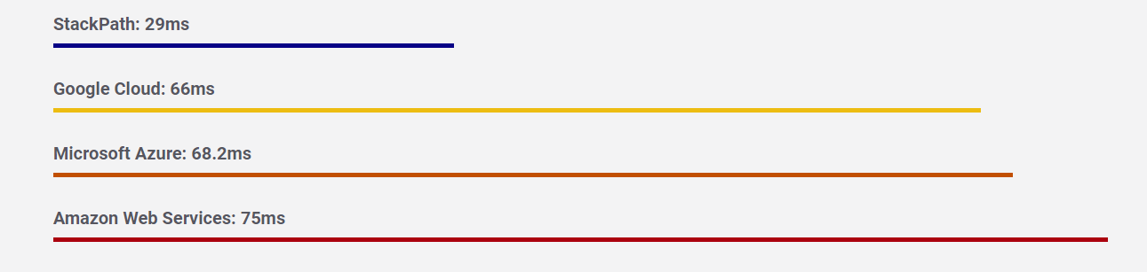
8. Serverless, Low-Code and EDGE - wyzwania
Edge
Low-code/No-code
Aplikacja jest konteneryzowana i dostarczana w pobliżu użytkownika (app CDN)
Testowanie wydajności będzie trudniejsze czy latwiejsze?
Konteneryzacja pomaga
Mniej kodu może oznaczać bardziej skomplikowane interakcje na poziomie protokołu e.g. Mendix
No-code/No-problem ☺

Slide 11
9. Performance Engineer of the future
Performance Engineer
DevOps
Tester
Developer
SRE

Slide 12
10. Tools
K6
Cypress
Javascript
Simple testing is better than no testing
Load testing should be goal oriented
Load testing by developers
Developer experience is super important
Load test in a pre-production environment
Natural candidate
Most devs know it
All-in-one testing framework,
assertion library,
with mocking and stubbing,
all without Selenium.

Slide 13

Kontakt
Gabriel Starczewski
https://www.linkedin.com/in/gabriel-star-tester/
Performance Objective na FB
https://www.facebook.com/groups/performanceobjective
Performance Objective na LINKEDIN
https://www.linkedin.com/company/performance-objective
Dziękujemy

